Slide 1

正比例
2.正比例和反比例
R·六年级下册

Slide 2
新课导入
已知路程和时间，怎样求速度？
速度 = 路程÷时间
已知总价和数量，怎样求单价？
单价 = 总价÷数量
已知工作总量和工作时间，怎样求工作效率？
工作效率 = 工作总量÷工作时间

Slide 3
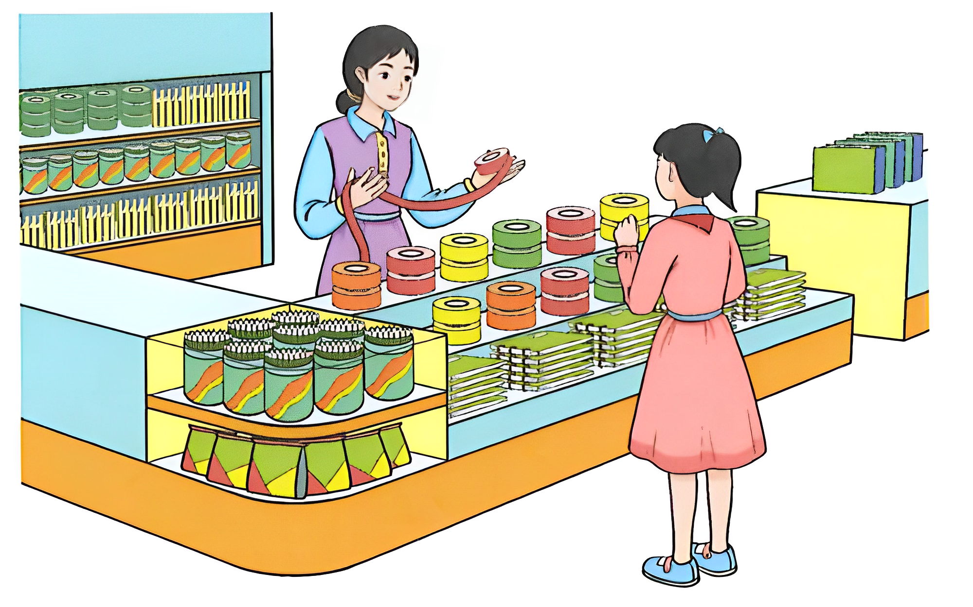

探索新知
文具店有一种彩带，销售的数量与总价的关系如下表。
数量/m | 1 | 2 | 3 | 4 | 5 | 6 | 7 | 8 | ...
总价/元 | 3.5 | 7 | 10.5 | 14 | 17.5 | 21 | 24.5 | 28 | ...

Slide 4
数量/m | 1 | 2 | 3 | 4 | 5 | 6 | 7 | 8 | ...
总价/元 | 3.5 | 7 | 10.5 | 14 | 17.5 | 21 | 24.5 | 28 | ...
根据上表，回答下面的问题。
（1）表中有哪两种量？
（2）总价是怎样随着数量的变化而变化的？
（3）相应的总价与数量的比分别是多少？
比值是多少？

Slide 5
数量
数量/m | 1 | 2 | 3 | 4 | 5 | 6 | 7 | 8 | ...
总价/元 | 3.5 | 7 | 10.5 | 14 | 17.5 | 21 | 24.5 | 28 | ...
总价
从上表可以看出：
（1）总价与数量是两种相关联的量。
（2）数量增加，总价增加；数量减少，
总价也减少。

Slide 6
数量/m | 1 | 2 | 3 | 4 | 5 | 6 | 7 | 8 | ...
总价/元 | 3.5 | 7 | 10.5 | 14 | 17.5 | 21 | 24.5 | 28 | ...
（3）相应的总价和数量的比分别为：
…
=
=
=
=
=
=
=
=
=
3.5

Slide 7
数量/m | 1 | 2 | 3 | 4 | 5 | 6 | 7 | 8 | ...
总价/元 | 3.5 | 7 | 10.5 | 14 | 17.5 | 21 | 24.5 | 28 | ...
比值3.5，实际就是彩带的单价。用式子表示它们的关系就是：

Slide 8
总结归纳
两种相关联的量，一种量变化，另一种量也随着变化，如果这两种量中相对应的两个数的比值一定，这两种量就叫作成正比例的量，它们的关系叫作正比例关系。

Slide 9
一辆汽车在公路上行驶，行驶的时间和路程如下表。
时间（时） | 1 | 2 | 3 | 4 | 5 | 6 | …
路程（千米） | 80 | 160 | 240 | 320 | 400 |  | …
一辆自行车在公路上行驶，行驶的时间和路程如下表。
时间（时） | 1 | 2 | 3 | 4 | 5 | 6 | …
路程（千米） | 20 | 24 | 30 | 44 | 53 |  | …

Slide 10
数量/m | 1 | 2 | 3 | 4 | 5 | 6 | 7 | 8 | ...
总价/元 | 3.5 | 7 | 10.5 | 14 | 17.5 | 21 | 24.5 | 28 | ...
时间（时） | 1 | 2 | 3 | 4 | 5 | 6 | …
路程（千米） | 80 | 160 | 240 | 320 | 400 |  | …
一个量变大，另一个量也变大；一个量变小，另一个量也变小；而且这两种量的比值一定。

Slide 11
总结归纳
成正比例的量的三要素：
第一：两种相关联的量。
第二：两个量的比值一定。

Slide 12
如果用字母y和x表示两种相关联的量，用k表示它们的比值（一定），正比例关系可以用下面的式子表示：

Slide 13
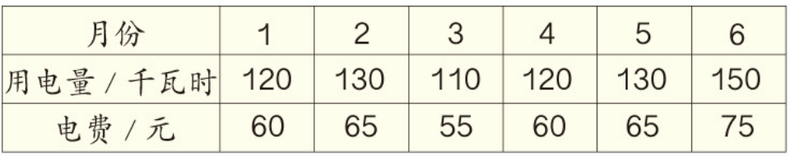
随堂练习
1.下表是小林家去年上半年每月用电量情况。
（1）分别写出各月电费与用电量的比， 比较比值的大小。
（2）说明这个比值表示的意义。
（3）电费与相应的用电量成正比例关系吗？ 为什么？

Slide 14
（1）60∶120＝65∶130＝55∶110＝60∶120
＝65∶130＝75∶150＝0.5
（2）比值表示每千瓦时的电费。
（3）成正比例关系，
因为电费∶用电量=每千瓦时的电费（一定），
比值一定。

Slide 15
2.已知y与x成正比例关系，在下表中的空格中填写合适的数。
3
8
15
x | 1 | 2 |  | 5 |  | 10 |  | 20
y | 2.5 |  | 7.5 |  | 20 |  | 37.5
5
12.5
25
50

Slide 16
3.判断下面每题中的两种量是否成正比例关系，并说明理由。
(1)某杂志的单价一定，订阅的费用与订阅的数量。
订阅的费用与订阅的数量是两种相关联的量，
，
所以订阅的费用与订阅的数量成正比例关系。

Slide 17
（2）正方体的表面积与它的棱长。
正方体的表面积与它的棱长是两种相关联的量，
，棱长是一个变量，
它们的比值不一定，所以正方体的表面积与它的棱长不成正比例关系。

Slide 18
（3）一个人的身高与他的年龄。
一个人的身高与他的年龄是两种相关联的量，但它们的比值不一定，所以一个人的身高与他的年龄不成正比例关系。

Slide 19
（4）小麦每公顷产量一定，小麦的总产量与公顷数。
小麦的总产量与公顷数是两种相关联的量，
，
所以小麦的总产量与公顷数成正比例关系。

Slide 20
（5）一本书的总页数一定，未读的页数与已读的页数。
未读的页数与已读的页数是两种相关联的量，
未读的页数+已读的页数=书的总页数，
这两种量是和一定，不是比值一定，所以未读的页数与已读的页数不成正比例关系。

Slide 21

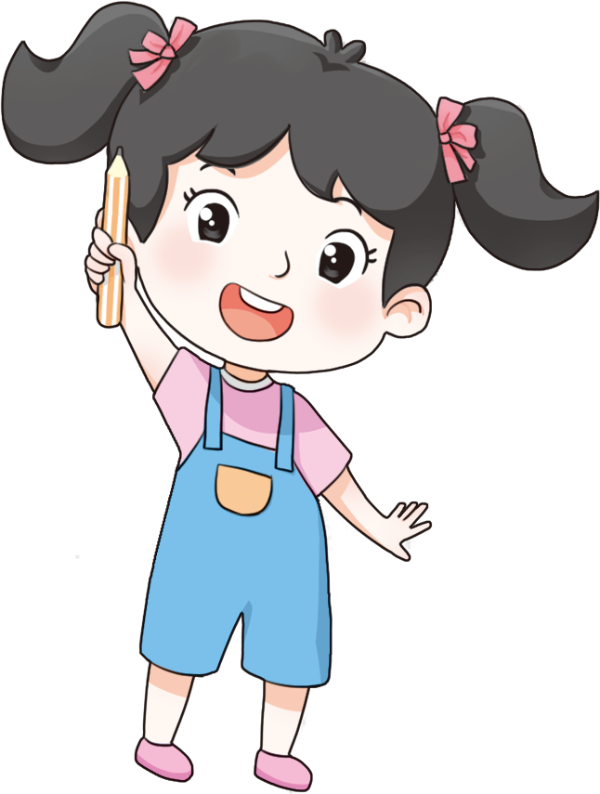
课堂小结
同学们，今天的数学课你们有哪些收获呢？

